Slide 1
开车——数据集介绍
常晨
2021年10月25日

Slide 2
课程安排
一、数据集的概念
二、数据集的原理
三、数据集的使用

Slide 3
一、 数据集的概念
数据集的基本概念
数据集（Dataset）：
一组样本的集合。
样本（Example）：
数据集的一行。一个样本包含一个或多个特征，此外还可能包含一个标签。
标准数据集（Standard Dataset）：
符合一定规范要求的数据集。

Slide 4
一、 数据集的概念
标签（label）：
指的是样本的“答案”或“结果”。
特征（feature）：
在进行预测时使用的输入变量。
预测（prediction）：
模型在收到输入样本后的输出。

Slide 5
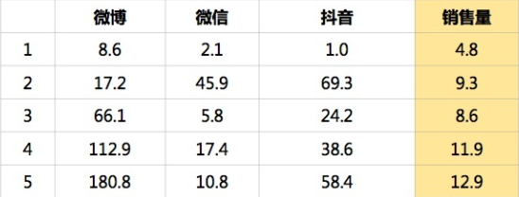
一、 数据集的概念
举个例子
特征
标签
样本
求模型：销售量 = w0 + w1*微博 + w2 * 微信 +w3 * 抖音

Slide 6
一、 数据集的概念
{"cam/image_array": "218_cam-image_array_.jpg", "user/angle": 0.0, "user/throttle": 1.0, "user/mode": "user"}
{"cam/image_array": "258_cam-image_array_.jpg", "user/angle": 1.0, "user/throttle": 1.0, "user/mode": "user"}

Slide 7
一、 数据集的概念
求模型：小车控制 = w_{n}

Slide 8
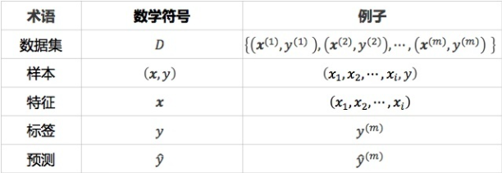
一、 数据集的概念
数据集的数学描述
假设数据集有m条样本，i个特征，则其数学符号表示为：

Slide 9
一、 数据集的概念
为什么要创建数据集
计算机不擅长理解语言本身
规范化的输入便于学习到规律。
现实中数据是散落的、不均衡的
数据集中，更高效的进行处理。
人去量化机器学习的效果很难
数据集便于在一定范围内评估机器学习的效果。

Slide 10
一、 数据集的概念
数据集的划分
按任务划分
针对不同的任务，分为不同的数据集。
比如：分类数据集、实体数据集、分词数据集等。
按领域划分
体育、医疗、影视等。

Slide 11
一、 数据集的概念
数据集创建的主要方法
一个标准数据集的标注模式：三大类
Notes:
综合各类因素来确认标注方式，量级，保密性，资质，成本交付时间等

Slide 12
课程安排
一、数据集的概念
二、数据集的原理
三、数据集的使用

Slide 13
二、 数据集的原理
明确目标
任务是什么？
要解决什么问题。
标注工作的范围？
覆盖的深度和广度。
整体目标是什么：
想要达到的具体指标。

Slide 14
二、 数据集的原理
数据集的基本特性
数据量级
数据量级应该能够反映模型目标应用的实际数据量级。
数据质量
充分考虑真实情况，覆盖数据精度、数据噪声、数据缺失等情况。
数据一致性
考虑样本数据的均衡分布，样本的标注类别分布应与真实分布保持一致。

Slide 15
二、 数据集的原理
确定标准
数据集的划分：
一个标准数据集应包含：训练集、验证集和测试集。

Slide 16
二、 数据集的原理
训练集
用来训练模型的

Slide 17
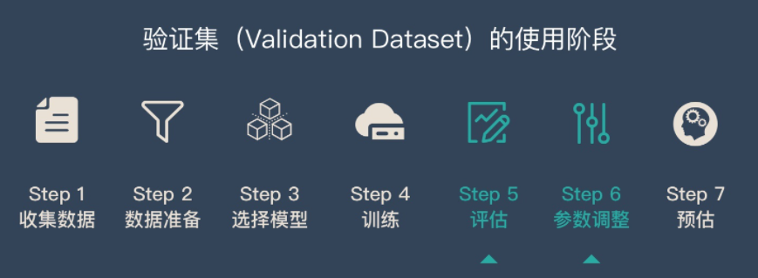
二、 数据集的原理
验证集
用来验证模型在新数据上的表现
同时通过调整超参数，让模型处于最好的状态

Slide 18
二、 数据集的原理
验证集
注意：
验证集不像训练集和测试集，它是非必需的。如果不需要调整超参数，就可以不使用验证集，直接用测试集来评估效果。
验证集评估出来的效果并非模型的最终效果，主要是用来调整超参数的，模型最终效果以测试集的评估结果为准

Slide 19
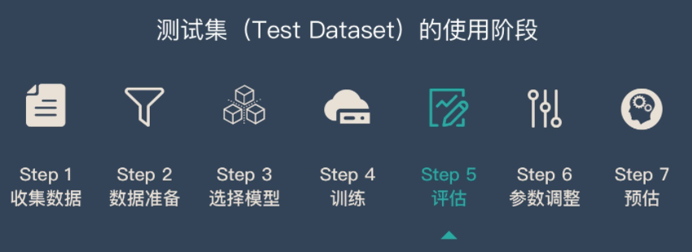
二、 数据集的原理
测试集
做最终的评估
通过测试集的评估，会得到一些最终的评估指标，例如：准确率、精确率、召回率、F1值等

Slide 20
二、 数据集的原理
数据集的划分
划分方法：
留出法、交叉验证法、自助法等
6：2：2

Slide 21
二、 数据集的原理
交叉验证法
留出法
按照固定比例将数据集静态的划分为训练集、验证集、测试集。
留一法
测试集都只有一个样本，一般在数据缺乏时使用。
k折交叉验证
一种动态验证的方式，可以降低数据划分带来的影响

Slide 22
二、 数据集的原理
k折交叉验证
将数据集分为训练集和测试集，将测试集放在一边
将训练集分为 k 份
每次使用 k 份中的 1 份作为验证集，其他全部作为训练集。
通过 k 次训练后，我们得到了 k 个不同的模型。
评估 k 个模型的效果，从中挑选效果最好的超参数
使用最优的超参数，然后将 k 份数据全部作为训练集重新训练模型，得到最终模型

Slide 23
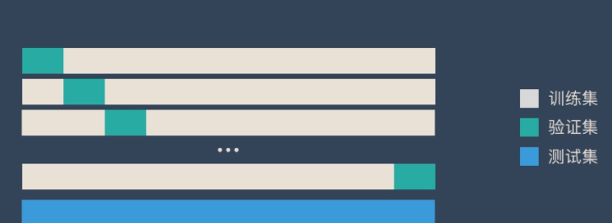
二、 数据集的原理
k折交叉验证
k 一般取 10 ，数据量小的时候，k 可以设大一点，不过同时训练的模型个数也增多。 数据量大的时候，k 可以设小一点。

Slide 24
二、 数据集的原理
模型评估
不同任务使用不同的评估指标
分类任务、聚类任务、回归任务等
评估指标
二分类：准确率、召回率、F1
多分类：Micro F1
多标签分类：Hamming Loss

Slide 25
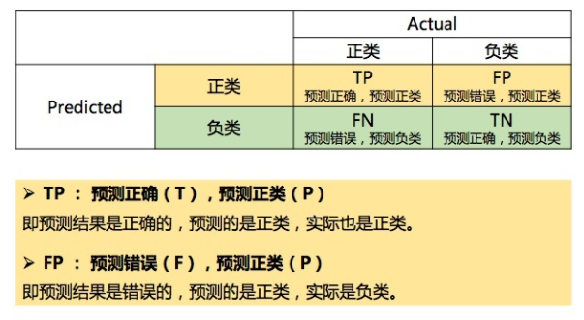
二、 数据集的原理
混淆矩阵（二分类）

Slide 26
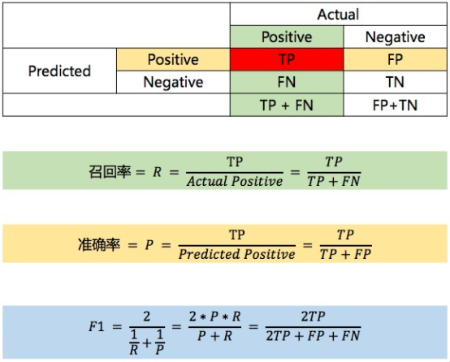
二、 数据集的原理
混淆矩阵（二分类）

Slide 27
课程安排
一、数据集的概念
二、数据集的原理
三、数据集的使用

Slide 28
三、 数据集的使用
分类
流程
创建数据集--> 特征工程--> 模型训练--> 预测。
监督学习
给算法⼀个数据集，并且给定正确答案。
非监督学习
给定的数据集没有“正确答案”，所有的数据都是⼀样的

Slide 29
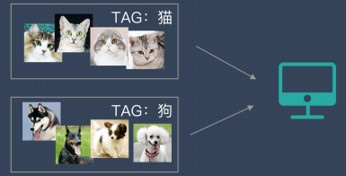
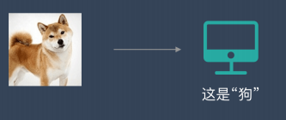
三、 数据集的使用
监督学习
这种学习⽅式效果⾮常好，但是成本也⾮常⾼。

Slide 30
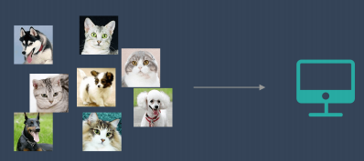
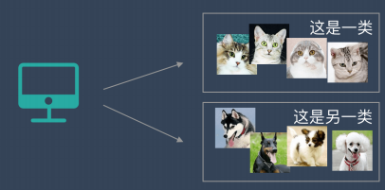
三、 数据集的使用
非监督学习
虽然跟上⾯的监督学习看上去结果差不多，但是有着本质的差别。

Slide 31
三、 数据集的使用
常见问题
数据量不够
低质量的分类
低质量的数据
不平衡的分类
数据不平衡
没有验证集和测试集

Slide 32
Q&A

Slide 33
服务器地址：121.251.228.4 / 另外一个地址相同，但端口使用1122
小车地址：大型：192.168.123.92 /
小型：192.168.123.216 /
小车账号：
用户名 / 密码：mousika / mousika
服务器账号：
用户名 / 密码：student1 / student1

